Slide 1


拥抱传播新格局，数字化赋能创新
——以黄金珠宝行业为例
2025年9月
请仔细阅读在本报告尾部的重要法律声明

Slide 2
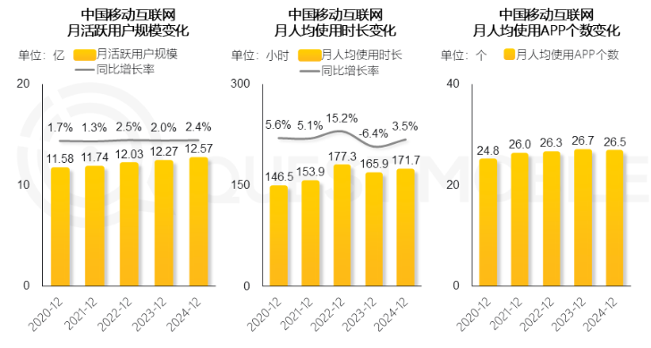
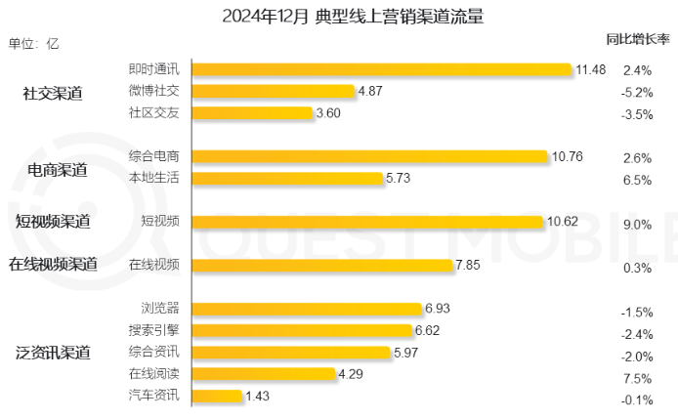
现状：消费习惯变化，传统渠道流量不断被侵蚀
电商和新媒体平台的崛起，使得传统线下渠道的流量和市场份额不断被侵蚀。
我国新媒体平台用户规模及消费者浏览时长持续攀升，浏览行为进一步碎片化。据QuestMobile数据显示，我国移动互联网月活跃用户规模达12.57亿，月人均使用时长约为171.7小时，月人均使用APP26.5个。
消费者购买决策越来越受到社交驱动因素的影响，传统经营者应积极拥抱互联网和新媒体技术，实现线上线下融合。通过构建多元化的销售渠道和营销体系，拓宽市场覆盖面和影响力；同时，利用大数据、人工智能等先进技术手段，提升营销精准度和效率。
数据来源：QuestMobile

Slide 3
新消费品牌的核心能力

Slide 4
新消费品牌的核心能力：产品创新
新工艺：
2015年之前，消费者更看重黄金饰品的材质，对款式、工艺以及文化内涵相对忽视，黄金饰品市场中普通金饰占比超90%。近年来，随着市场需求的转型升级以及千禧一代消费群体的崛起，终端市场的黄金饰品结构发生了明显变化，3D/5D硬金、5G黄金、古法黄金等品类因硬度高、韧性好、成色足、时尚感强等特点持续受到消费者的关注；据中国黄金协会数据，传统足金饰品销售额占比从2021年的65%下降至2023年的48%，古法金饰品销售额占比从2021年的22%快速提升至2023年的36%。
不同工艺黄金饰品的产品特点、主要消费群体差别
2021-2023年不同工艺黄金饰品销售额占比
品类 | 工艺 | 特点 | 主要消费群体
普通足金 | 基础工艺 | 硬度不高，产品易变形；产品款式单一 | 消费群体覆盖广泛，整体年龄偏高
3D硬金 | 电铸工艺 | 硬度高，不易变形，具有高耐磨性，极具立体感，但较脆易断裂 | 以年轻时尚消费人群为主
5D硬金 | 无氰电铸工艺 | 相较于3D硬金，更轻、更硬更韧、更亮、更环保 | 以年轻时尚消费人群为主
5G黄金 | 精密车磨打工艺 | 韧性好、不易断裂，质量轻、硬度高，质感足、色泽亮，集纯度硬度质感于一体 | 以年轻时尚消费人群为主
古法黄金 | 古法铸金工艺 | 古色古香，整体呈现哑光质感，没有接头和焊点；融合传统元素，更具文化内涵和收藏价值 | 消费群体覆盖广泛，但由于平均客单较高，主力消费人群为消费能力较强的30-45岁人群
数据来源：中国黄金协会

Slide 5
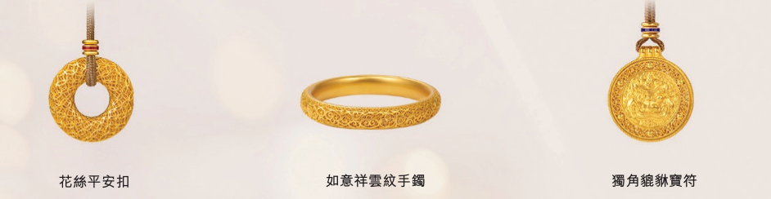
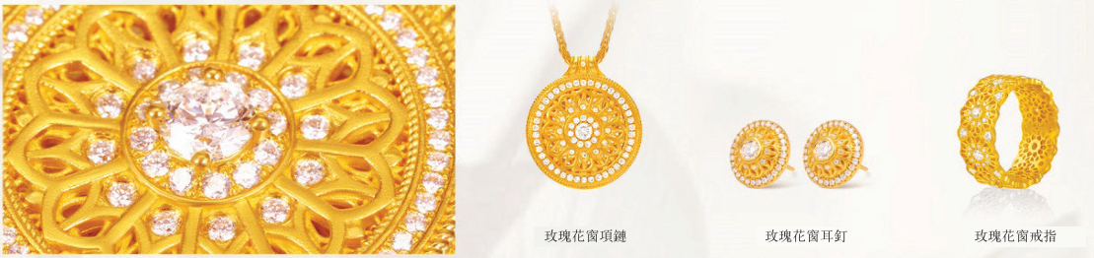
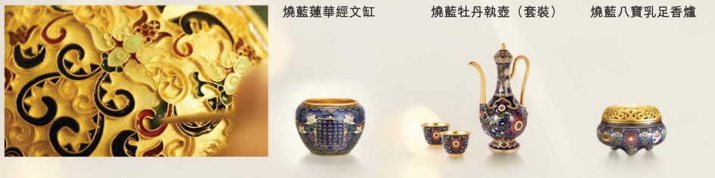
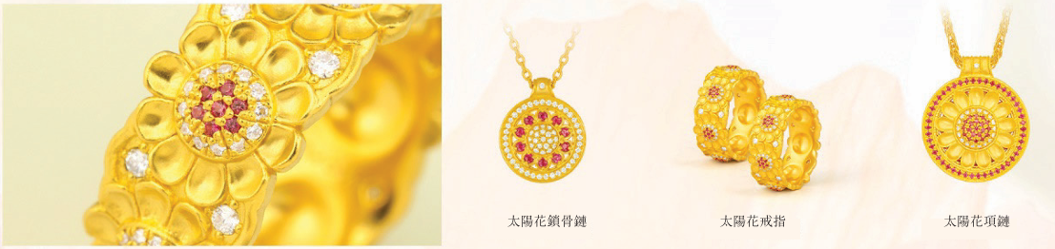
新消费品牌的核心能力：产品创新
新产品：
将中国传统工艺与现代设计深度融合，用现代审美复兴古老工艺，不断为消费者推出多样化的具有东方古典文化韵味的高附加值产品。
花丝黄金、烧蓝黄金等：2019年，潮宏基将传统花丝镶嵌与甜美可爱的糖果造型结合，演绎“花丝糖果”系列；2022年，老铺黄金以传统铜胎烧蓝技法为基础锻造“金胎烧蓝”产品。
黄金镶嵌：2019年，老铺黄金首创以足金黄金为底材，手工镶嵌钻石，颠覆了钻石饰品行业以K金为钻石饰品底材的传统标准。
花丝黄金、烧蓝黄金产品
黄金镶嵌产品
数据来源：老铺黄金招股书

Slide 6
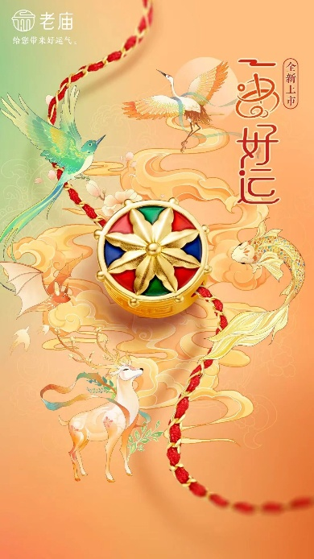
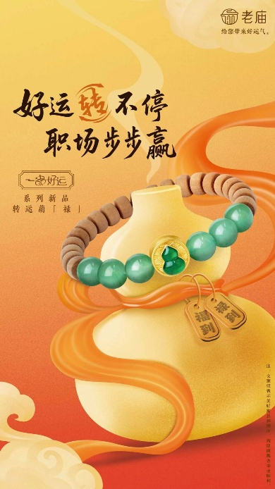
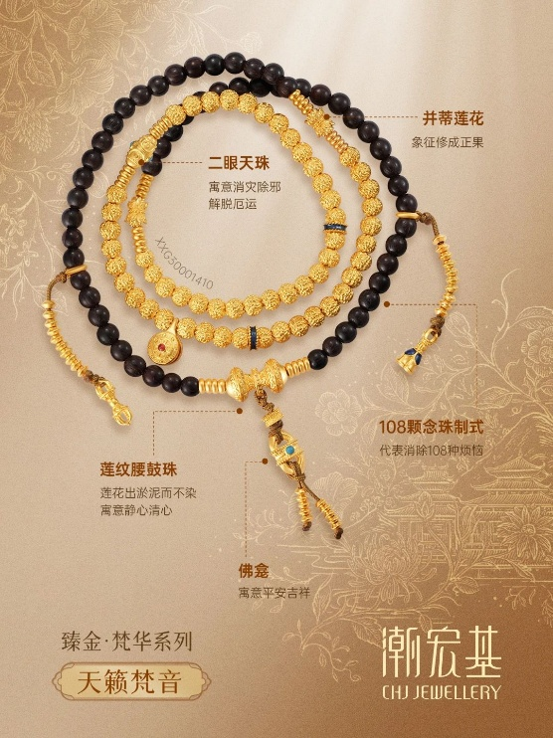
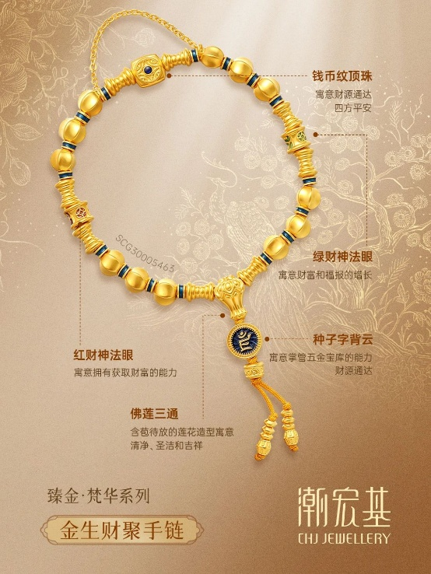
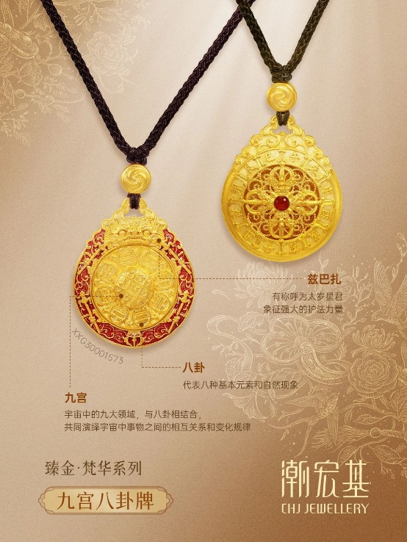
新消费品牌的核心能力：产品创新
新故事：
“情绪消费”正悄然成为打动当代消费者的重要因素，黄金珠宝品牌通过积极开发IP文化属性系列产品，不断为市场提供能为消费者带来情感价值的高附加值黄金首饰产品，满足消费者日益提升的悦己消费的诉求。
文化内涵：1）老庙“好运”文化：洞察到当下年轻人普遍对于祈福文化的热衷，老庙立足于品牌“好运”文化，以金饰为媒介，满足当代年轻人的消费哲学与情感渴求，实现与消费者的情感共鸣。2）潮宏基“梵华”系列：灵感源于乾隆皇帝御用宝殿——梵华楼，融入藏传佛教文化，结合宝相花、金刚铃、佛八宝等祥瑞元素，传递吉祥、平安、护佑的祝福。
老庙坚守“好运”文化
潮宏基“梵华”系列传递吉祥、平安、护佑的祝福
数据来源：中国黄金珠宝公众号，潮宏基珠宝公众号

Slide 7
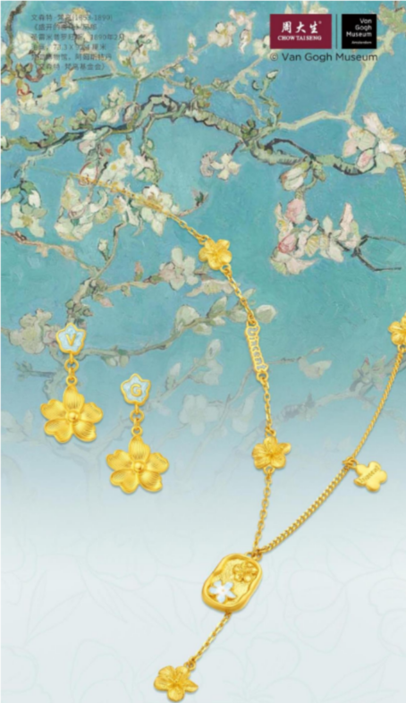
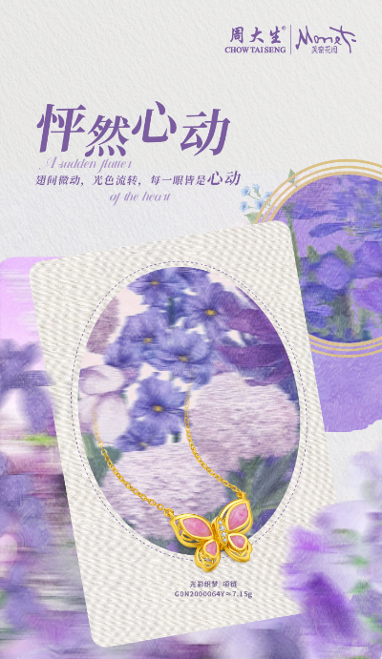
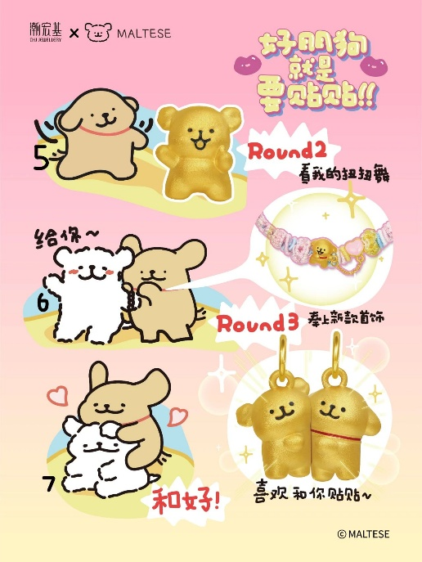
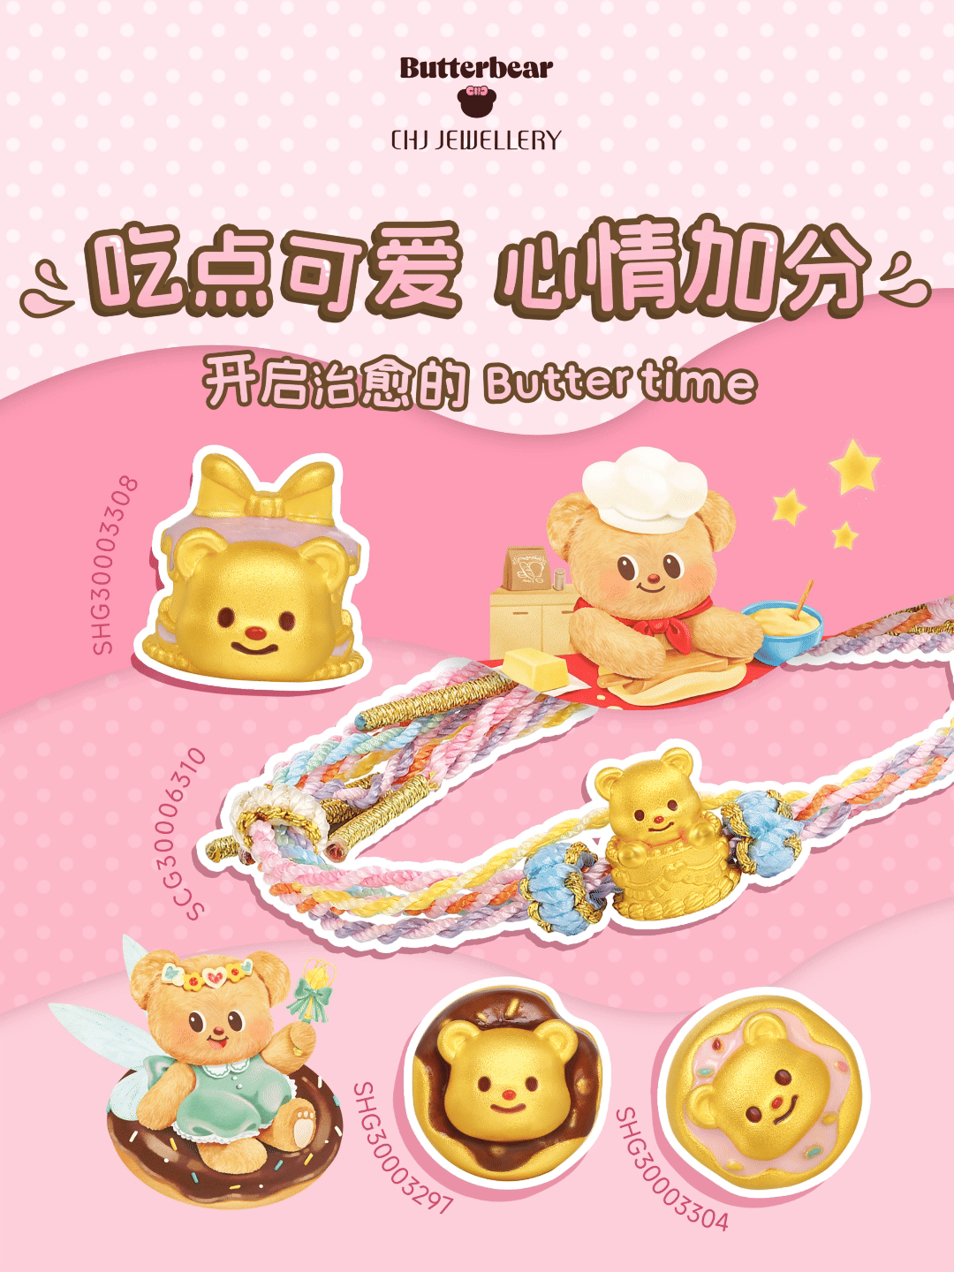
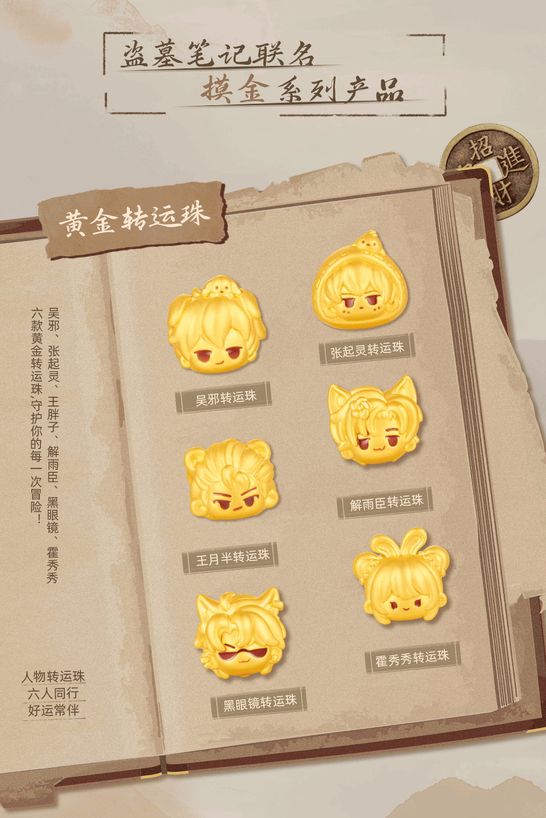
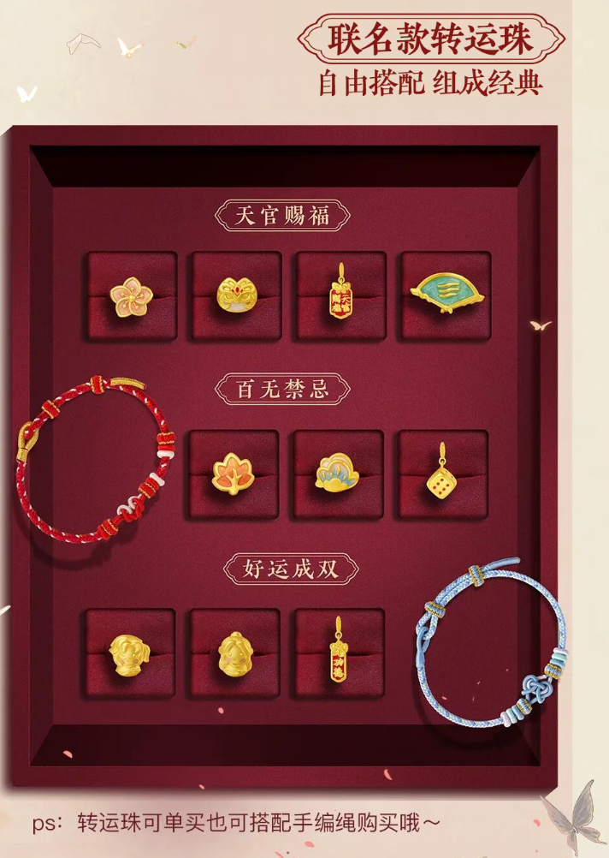
新消费品牌的核心能力：产品创新
新故事：
IP属性：以IP联名为突破口，持续拓展品牌边界，从产品创新、场景渗透到情感共鸣，精准触达不同圈层的年轻消费者，探索出品牌年轻化转型的破圈新路径。例如周大生深耕国际艺术IP，与荷兰梵高美术馆、法国国家博物馆合作打造了炽热梵高系列、莫奈花园系列；潮宏基深耕卡通IP，与三丽鸥、哆啦A梦、蜡笔小新、小黄人、线条小狗、黄油小熊等IP联名；曼卡龙、老庙与热门影视动画IP联名，分别推出盗墓笔记联名产品、天官赐福联名产品等。
周大生深耕国际艺术IP
潮宏基深耕卡通IP
曼卡龙、老庙与热门影视动画IP联名
数据来源：周大生/潮宏基珠宝/曼卡龙/老庙黄金公众号

Slide 8
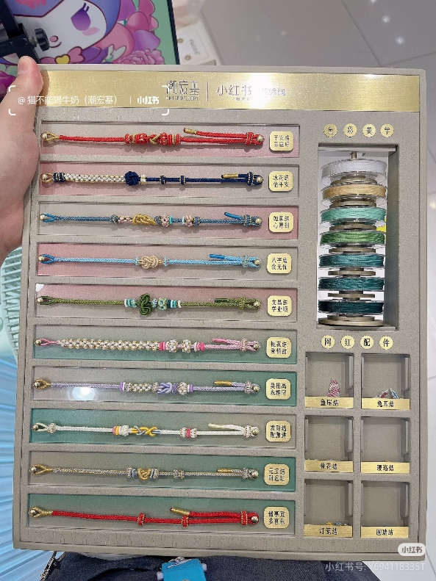
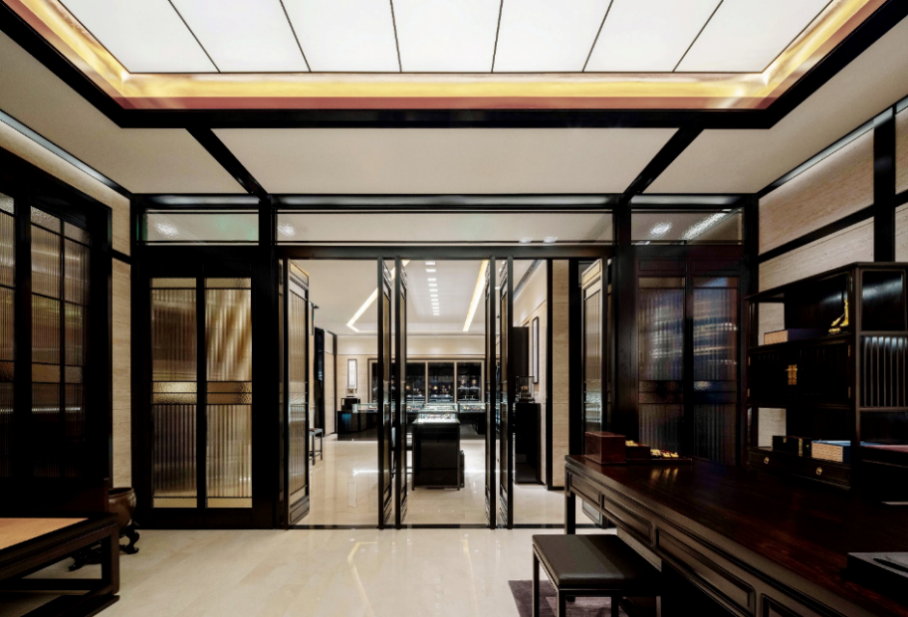
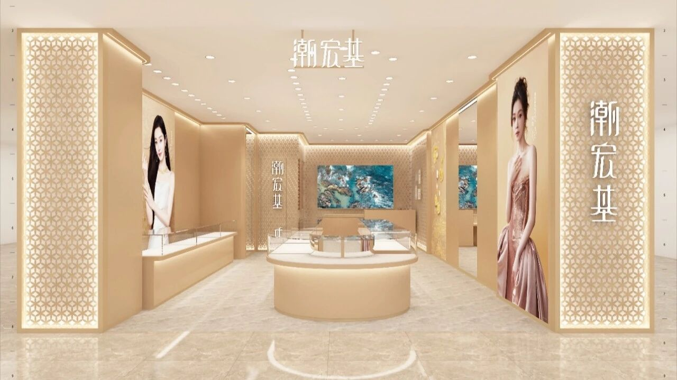
新消费品牌的核心能力：全链路营销
线下定调，创新零售体验：
塑造独特的门店形象和品牌氛围，如老铺在门店用文房、书房和茶室场景做情景化内部装饰，营造出一种高端、典雅的购物氛围，与品牌定位相得益彰；潮宏基推出非遗花丝概念店，将中国非遗花丝工艺中经典的「枣花锦」作为主元素，平铺在门店中，呈现具有中式风格的门店空间，加深与花丝工艺绑定。
贴心的员工服务，如老铺的一对一服务模式，潮宏基引领的串珠编绳服务等。
老铺黄金、潮宏基独特的门店形象
潮宏基线下串珠编绳服务
数据来源：老铺黄金/潮宏基珠宝公众号，小红书

Slide 9
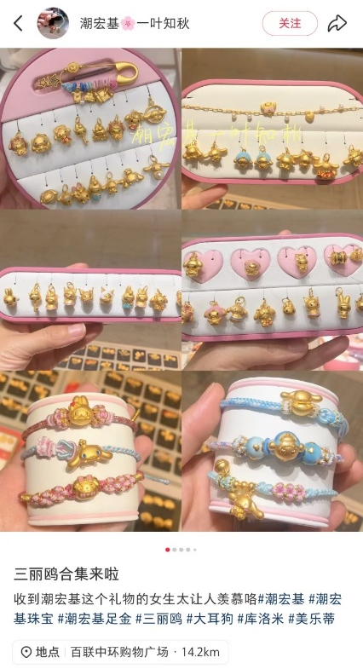
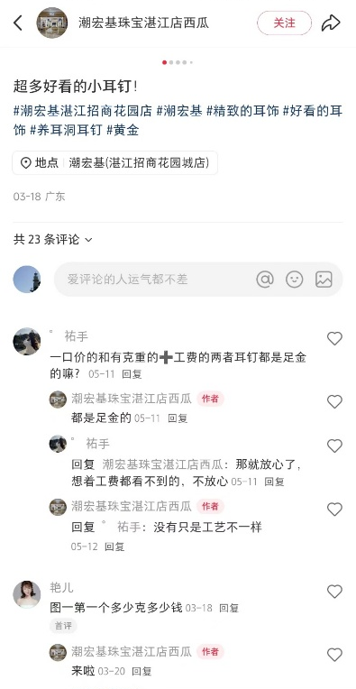
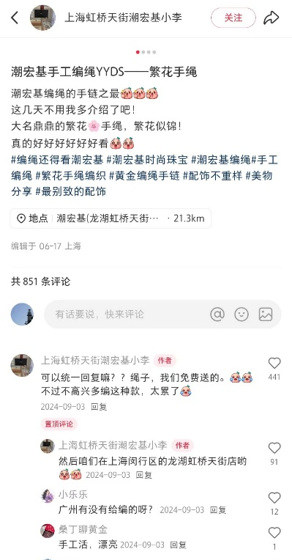
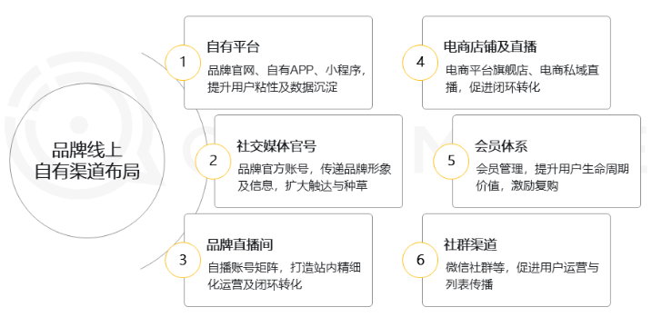
新消费品牌的核心能力：全链路营销
线上种草，构建自有渠道：
借助自媒体平台（如小红书、抖音、微信短视频等）增加产品曝光度并引流，以潮宏基的“双K”种草模式为例，即在传统的KOL种草基础上，增设KOS营销模式，让员工成为种草博主，一方面，利用KOS的专业知识、品牌背书，为用户提供有效种草，突破了有声量无销量的难题；另一方面，通过在小红书上与用户的“对话”，找准主推品和卖点，实现营销效果最大化。
线上渠道全面布局，延伸门店销售的时间和空间，包括电商平台旗舰店、品牌直播间、微信小程序等。
潮宏基在小红书上的KOS营销
品牌线上自有渠道布局
数据来源：QuestMobile，小红书商业动态，小红书

Slide 10
新消费品牌的核心能力：跨界资源整合
黄金珠宝生产加工环节发展成熟，品牌委外加工比例逐年增加：目前国内黄金珠宝加工企业众多，主要集中在广东深圳等地，拥有丰富的黄金珠宝生产经验和专业的生产设备，具备大规模、标准化生产的实力。委托加工收费按照原料种类、生产工艺及款式复杂复杂程度等因素而定，传统素金工费3-10元/克不等，古法素金工费一般在10-20元/克。
通过加盟赋能，打造加盟商共赢的生态：以潮宏基为例，1）产品赋能，应用“商品赋能五步法”的商品分析工具，协助每一家加盟店对货品结构及库存规划进行合理化诊断及优化，让每一家门店实现产品差异优势的同时，实现高收益高回报；2）运营赋能，应用新开店运营标准化、流程化系统，为加盟商提供一站式的开店指引、辅导、监督，使开店筹划更加科学性，让零基础加盟商也能轻松开好店；3）数智赋能，自主研发的AI数据分析工具——数据参谋助手，通过Al算法对门店各项经营数据（包括在人、货、场，流量、用户、财务）与标杆店进行对比，输出经营的健康度诊断报告，识别问题所在，为每个加盟店快速提出相应的改进措施。
黄金珠宝产业链
原料生产
原料交易
产品制造
终端零售
黄金
国产+进口
上海钻石交易所
上海黄金交易所
具备交易席位的批发企业
生产企业（OEM）
零售商
消费者
铂金
95%进口南非等
首饰批发商
钻石
100%进口
DTC→看货商
品牌珠宝企业（设计-生产-销售）
数据来源：周大生招股书，中国连锁经营协会

Slide 11
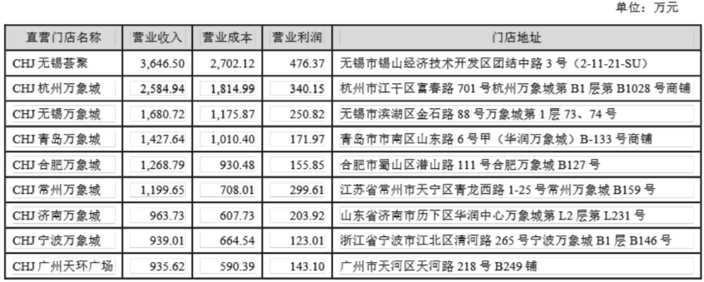
新消费品牌的核心能力：跨界资源整合
进驻优质商场，助力门店提质：随着产品力、品牌力的不断提升，优质商场（如SKP、万象城等）对于部分黄金珠宝品牌的认可度不断增强，并愿意提供较好的位置，门店整体经营质量更高；据潮宏基2025年中报，上半年潮宏基营收排名前十的直营店中有7家为万象城体系门店。
品牌出海：以周大福、潮宏基、老铺黄金等为代表的黄金珠宝企业近年来积极探索品牌出海，其中，东南亚地区是当前出海的主要目标市场。东南亚地区对黄金有着独特的热爱，黄金婚嫁首饰套装是马来西亚传统的一部分，黄金饰品在泰国许多传统节日和庆典中也被广泛使用，如婚礼和寺庙祭祀等。随着东南亚国家的中产阶层崛起及经济增长，加上当地旅游业复苏，黄金珠宝需求有望持续向好，为出海品牌带来潜在增长机遇。
2025H1潮宏基营业收入排名前10的珠宝直营店经营情况
数据来源：潮宏基公告

Slide 12
数字化能力赋能创新

Slide 13
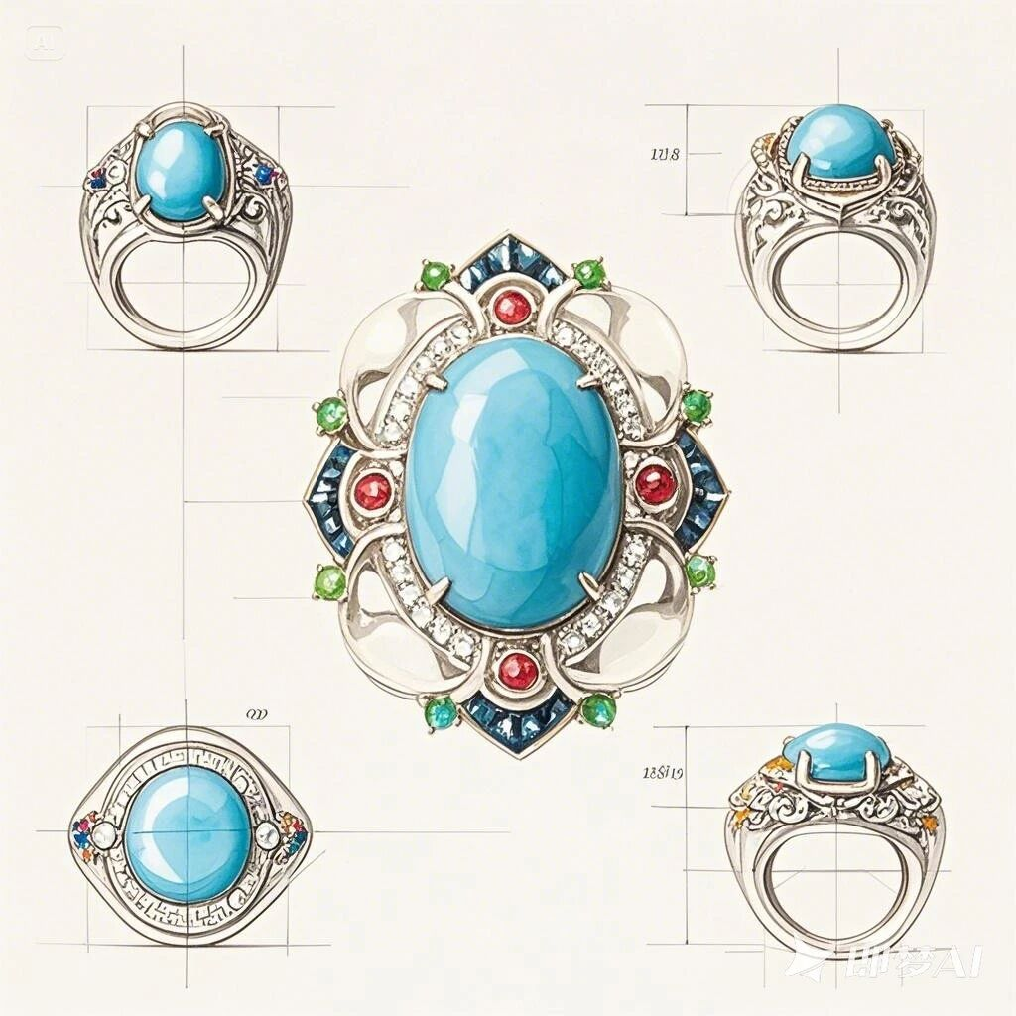
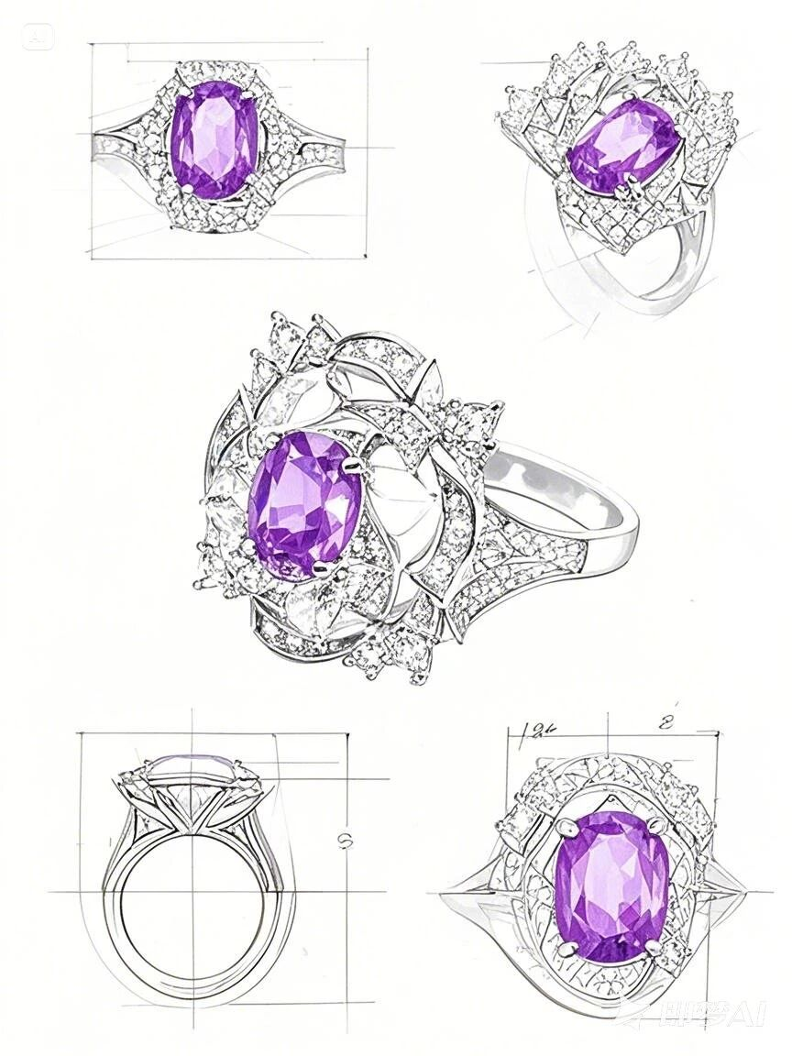
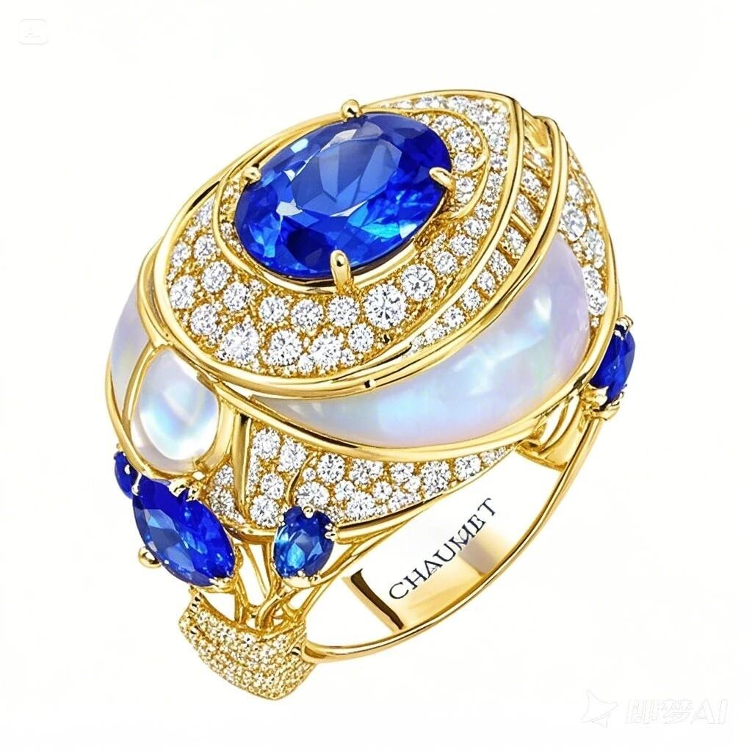
数字化能力赋能创新：加速产品迭代推新
AI驱动的设计革新：
智能生成与快速迭代：传统珠宝设计依赖设计师的经验与灵感，耗时耗力且难以快速响应市场需求。而AI算法能根据用户输入的参数（如材质、色彩、风格等），在几分钟内生成数十种设计方案，设计师仅需优化细节即可完成作品，效率提升超百倍，为设计领域注入了高效与创新的双重动力。
数据驱动的趋势预测：AI通过分析社交媒体、消费数据及历史销售记录，精准捕捉流行趋势。例如，设计团队利用AI工具实时反馈市场变化，确保新品设计与消费者偏好无缝对接，显著降低了市场风险。
数据来源：中国黄金珠宝公众号

Slide 14
数字化能力赋能创新：形成数据决策
用数据驱动决策，优化运营效率：
以潮宏基智慧云店系统为例：智慧云店在2020年疫情下顺势上线，覆盖所有门店，包括自营和加盟门店，打通线上线下渠道在用户、业务、供应链库存及数据间的共享与联动，同时配套多项数字化工具，实时提供销售分析数据，给自营门店及加盟商提供更多改善经营的决策依据，有效提升单店业绩。近年来，潮宏基珠宝门店单店收入呈现持续增长态势，据推算，2024年，公司珠宝自营门店店均收入约691万元/+12.9%。
潮宏基珠宝自营门店店均收入及增速
数据来源：潮宏基公告

Slide 15
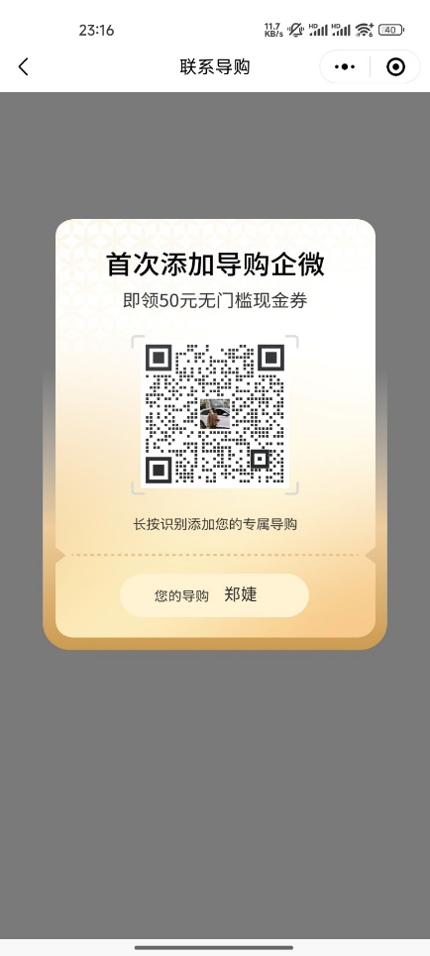
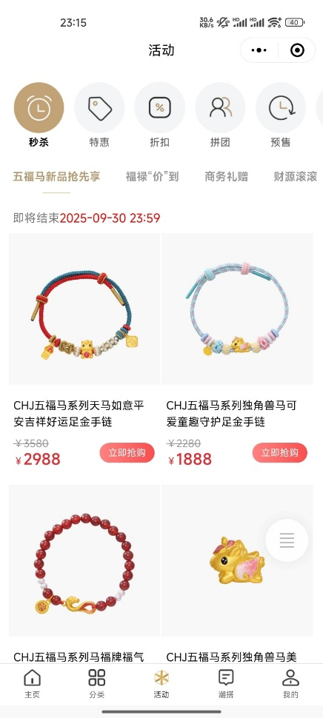
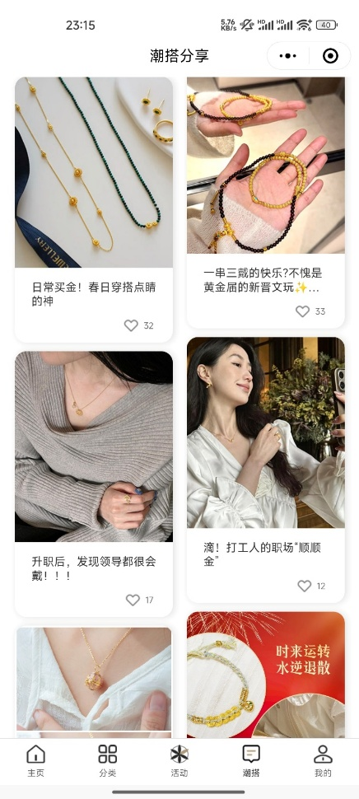
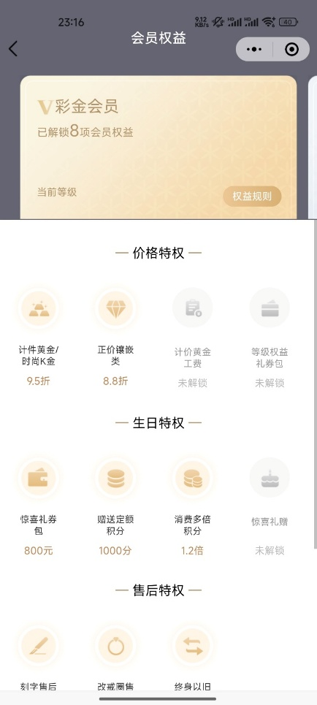
数字化能力赋能创新：驱动精准营销
从“人找货”到“货找人”：
搭建私域平台及会员数据中台：为每一位顾客配备线上专属顾问，提供1对1专属服务。同时打造用户标签体系，为每名顾客都贴上身份标识，让终端顾问更加了解每一位客户的特征及潜在购买需求。
智能AI助力精准触达客户：通过RFM模型对用户分层，通过AI检索用户线上浏览行为数据，识别高意向潜在的客户，结合用户标签系统，终端顾问即能在合适的时间节点主动维系客户，同时通过推送客户当期感兴趣的新品，助力销售成交。
丰富的活动内容
能了解消费者的产品偏好，掌握其价格敏感度，同时对新品的创新元素进行验证
以潮宏基云店模式为例
线上专属导购
完善的会员体系
会员权益包含了价格特权、生日礼物、售后特权、增值特权
潮搭的场景构建
侧面给用户进行潮搭建议和产品组合推荐
数据来源：潮宏基云店，中国连锁经营协会

Slide 16
免责声明
分析师承诺 作者具有中国证券业协会授予的证券投资咨询执业资格或相当的专业胜任能力，保证报告所采用的数据均来自合规渠道，分析逻辑基于作者的职业理解，通过合理判断并得出结论，力求客观、公正，结论不受任何第三方的授意、影响，特此声明。 评级说明
公司评级标准 | 投资评级 | 说明
以报告发布日后的6个月内公司股价相对上证指数的涨跌幅为基准。 | 买入 | 分析师预测在此期间股价相对强于上证指数达到或超过15%
 | 增持 | 分析师预测在此期间股价相对强于上证指数在5%—15%之间
 | 中性 | 分析师预测在此期间股价相对上证指数在-5%—5%之间
 | 减持 | 分析师预测在此期间股价相对弱于上证指数5%—15%之间
 | 卖出 | 分析师预测在此期间股价相对弱于上证指数达到或超过15%
行业评级标准
以报告发布日后的6个月内行业指数的涨跌幅为基准。 | 推荐 | 分析师预测在此期间行业指数相对强于上证指数达到或超过10%
 | 中性 | 分析师预测在此期间行业指数相对上证指数在-10%—10%之间
 | 回避 | 分析师预测在此期间行业指数相对弱于上证指数达到或超过10%
华西证券研究所：
地址：北京市西城区太平桥大街丰汇园11号丰汇时代大厦南座5层
网址：http://www.hx168.com.cn/hxzq/hxindex.html

Slide 17
免责声明
华西证券股份有限公司（以下简称“本公司”）具备证券投资咨询业务资格。本报告仅供本公司签约客户使用。
本公司不会因接收人收到或者经由其他渠道转发收到本报告而直接视其为本公司客户。
本报告基于本公司研究所及其研究人员认为的已经公开的资料或者研究人员的实地调研资料，但本公司对该等
信息的准确性、完整性或可靠性不作任何保证。本报告所载资料、意见以及推测仅于本报告发布当日的判断，且这
种判断受到研究方法、研究依据等多方面的制约。在不同时期，本公司可发出与本报告所载资料、意见及预测不一
致的报告。本公司不保证本报告所含信息始终保持在最新状态。同时，本公司对本报告所含信息可在不发出通知的
情形下做出修改，投资者需自行关注相应更新或修改。
在任何情况下，本报告仅提供给签约客户参考使用，任何信息或所表述的意见绝不构成对任何人的投资建议。
市场有风险，投资需谨慎。投资者不应将本报告视为做出投资决策的惟一参考因素，亦不应认为本报告可以取代自
己的判断。在任何情况下，本报告均未考虑到个别客户的特殊投资目标、财务状况或需求，不能作为客户进行客户
买卖、认购证券或者其他金融工具的保证或邀请。在任何情况下，本公司、本公司员工或者其他关联方均不承诺投
资者一定获利，不与投资者分享投资收益，也不对任何人因使用本报告而导致的任何可能损失负有任何责任。投资
者因使用本公司研究报告做出的任何投资决策均是独立行为，与本公司、本公司员工及其他关联方无关。
本公司建立起信息隔离墙制度、跨墙制度来规范管理跨部门、跨关联机构之间的信息流动。务请投资者注意，
在法律许可的前提下，本公司及其所属关联机构可能会持有报告中提到的公司所发行的证券或期权并进行证券或期
权交易，也可能为这些公司提供或者争取提供投资银行、财务顾问或者金融产品等相关服务。在法律许可的前提下，
本公司的董事、高级职员或员工可能担任本报告所提到的公司的董事。
所有报告版权均归本公司所有。未经本公司事先书面授权，任何机构或个人不得以任何形式复制、转发或公开
传播本报告的全部或部分内容，如需引用、刊发或转载本报告，需注明出处为华西证券研究所，且不得对本报告进
行任何有悖原意的引用、删节和修改。

